Slide 1


“Жамбыл облысының білім басқармасы Сарысу ауданының білім бөлімің “Ақбота” бөбекжай-балабақшасы” МКҚК
Консультациялық пункт
жұмысын ұйымдастырудағы ерекшеліктер

Slide 2
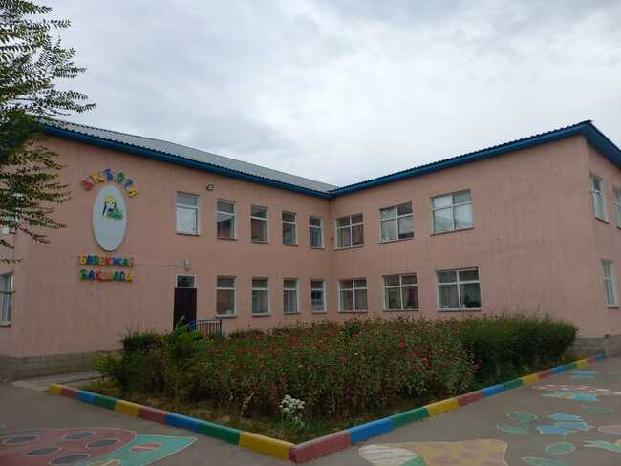
“Ақбота” бөбекжай-балабақшасы МКҚК
Сарысу ауданы Саудакент ауылында орналасқан. Ғимарат 1979 жылы салынған.
Балабақша 2003 жылы ашылып өз жұмысын бастады.
Балабақша – 11 топтық, 280 балаға арналған.
Ауылдағы халық саны - 6050 адам,
2 жастан 5 жасқа дейін 250 бала бар.
Балабақшаға келетін бала саны - 250.

Slide 3



ЖЫЛДЫҚ ЖОСПАРЫ
Әр оқу жылына құрылып, мекеме басшысымен бекітіледі
ЖҰМЫС КЕСТЕСІ
АТА-АНАЛАРҒА АРНАЛҒАН КОНСУЛЬТАЦИЯЛЫҚ ПУНКТ
Аптаның әр күнінде белгіленген уақытта жоспардан тыс кеңес беру кестеге сай жүргізіледі
МАМАНДАР
Меңгеруші, әдіскер, педагог-психолог, музыка жетекшісі, медбике және топ тәрбиешілері
Балабақшамызда 2022 жылдан бері “Ата-аналарға кеңес беру пункті” жұмыс жасайды.
ҚОРЫТЫНДЫ
Әр оқу жылы сайын кеңес беру
пункті жұмысы нәтижесінде балабақшаға тіркелген балалар саны анықталып, қорытындыланады

Slide 4



Ата-аналарға арналған консультациялық пункт
Ата-аналардың Кеңес беру пунктіне қатысым деңгейі:
2022-2023 оқу жылы
2023-2024 оқу жылы
2024-2025 оқу жылы

Slide 5
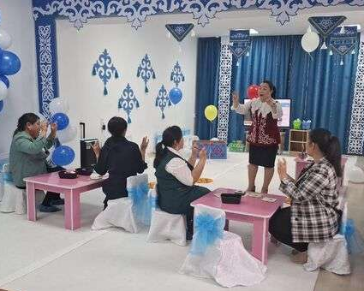
Ата-аналарға арналған консуьтациялық пункт
Сайт арқылы ақпарат беру - МДҰ жұмысындағы біршама жаңа тәсіл. Өзара әрекеттесудің бұл түрі МДҰ педагогтарына ата-аналармен байланысты жүзеге асыруға, олардың өзекті сұрақтарына білікті жауап беруге, қызметтерін түзетуге мүмкіндік береді. Ақпараттың ашықтығы мен қол жетімділігі ұйымның оң имиджін жасауға ықпал ететіні сөзсіз. Сол себепті де “АКП жұмысы” балабақша сайтына жүйелі салынып отыр
“Ата-аналарға арналған консультациялық пункт” жұмысының барлық мәліметтері мекеме сайтына және әлеуметтік желідегі парақшамызға салынған
https://sad-shanyrak.kz/kz/am-orshyly-ke-es.html

Slide 6
«Ақбота» бөбекжай-балабақшасы
«Ата-аналарға арналған консультациялық пунктінің» жылдық жоспары
№ | Іс-шара атауы | Формасы | Уақыты | Жауапты
1 | КП ата-аналарды тіркеу | Шарт жасасу | Тамыз, қыркүйек | Меңгеруші
2 | «Мектеп жасына дейінгі балалардың психологиялық-педагогикалық бейімделуі» | Кеңес беру әңгімелесу | Қыркүйек | Меңгеруші Педагог-психолог
3 | «Дені саудың – жаны сау» | Жаднама тарату, кеңес беру | Қазан | Медбике
4 | «Кітаппен жарқын әлемге» | Кітап оқу, викториналық сұрақтар | Қараша | Әдіскер
5 6 | «Бала және гаджет» «Аяз атадан сыйлық» | Сауалнама толтыру, видеоролик қарау, әңгімелесу КП қатысушыларына жаңа жылдық сыйлықтар тарту ету | Желтоқсан | Педагог-психолог Меңгеруші
7 | «Ұлттық ойын – ұлт қазынасы» | Ұлттық ойындарды ойнау | Қаңтар | Топ тәрбиешілері
8 | «Ерекше білім беру қажеттілігі бар балаларды сүйемелдеу» | Психологиялық тренинг, дәріс, ұсыныстар | Ақпан | КП-ың барлық мамандары
9 | «Ұсақ қол моторикасын дамытудың маңызы | Дамытушы ойындар ойнау | Наурыз | Топ тәрбиешілері
10 | «Баланың шығармашылық қабілетін ояту» | Дидактикалық ойындар | Сәуір | Тәрбиешілер
11 | «Ертегілер әлемі» | Ертегі терапиясы | Мамыр | Топ тәрбиешілері
12 | Жылдық есеп | Есеп | Мамыр | КП-ың барлық мамандары

Slide 7
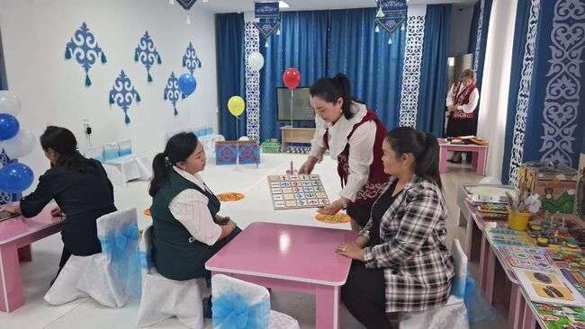
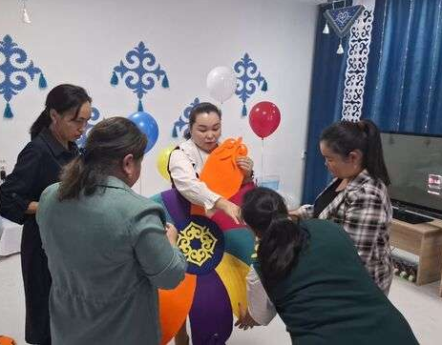
КП«Ақбота» кезекті жұмысы
1
2
3
4
5
6
7
Консультациялық пункттің жұмыс жоспарына сәйкес болашақ тәрбиеленушілердің ата-аналарымен танысу, қарым-қатынас орнату, ата-аналардың функционалдық сауаттылығының деңгейін арттыру мақсатында бақшамызда өткізілген жиналыстан көрініс
8
9

Slide 8
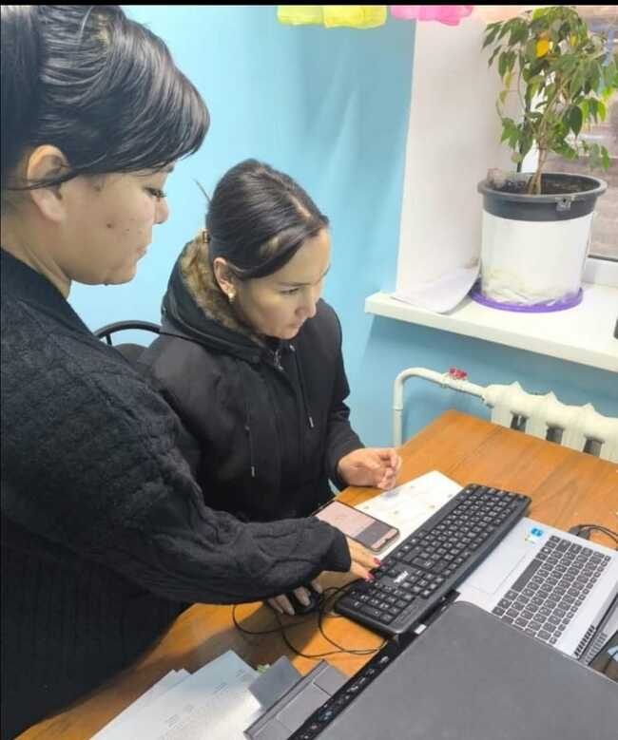

Балабақша хатшысы Ә.Қ.Әлжанова консультациялық пункттің кезекті қатысушылары ата-ана Акнур Мукенова мен қызы Бержан Асылым балабақшаға кезекке қою жөнінде кеңес жүргізуде

Slide 9
Назарларыңызға рахмет!

